Slide 1
CEP TALK
20140350 김 한설
20140998 이 정은
20141280 진 연주
20141337 최 은선

Slide 2
목차
1. Improvement - UI
2. Challenge
DEMO
질문

Slide 3





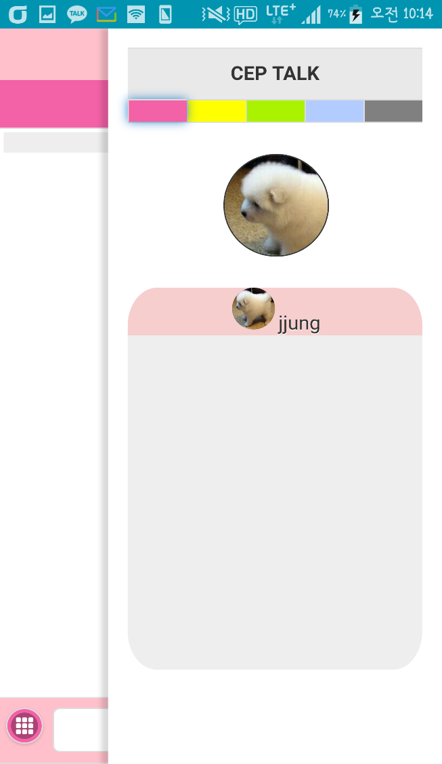
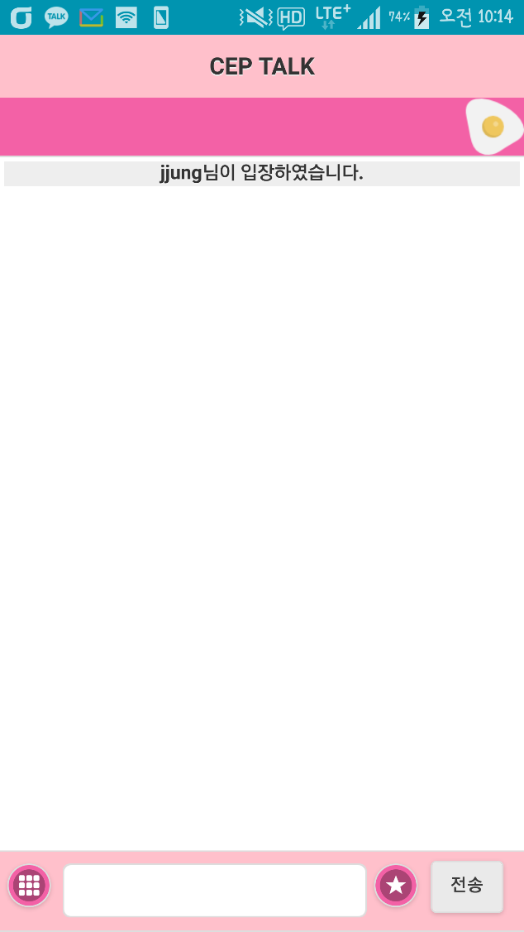
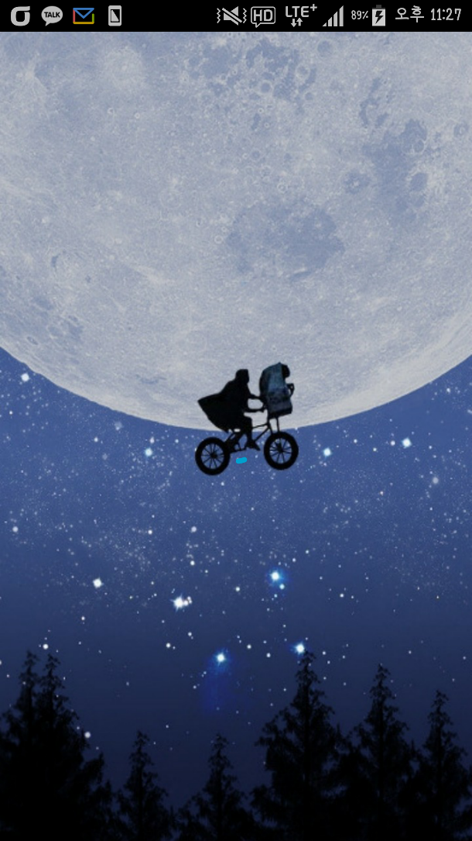
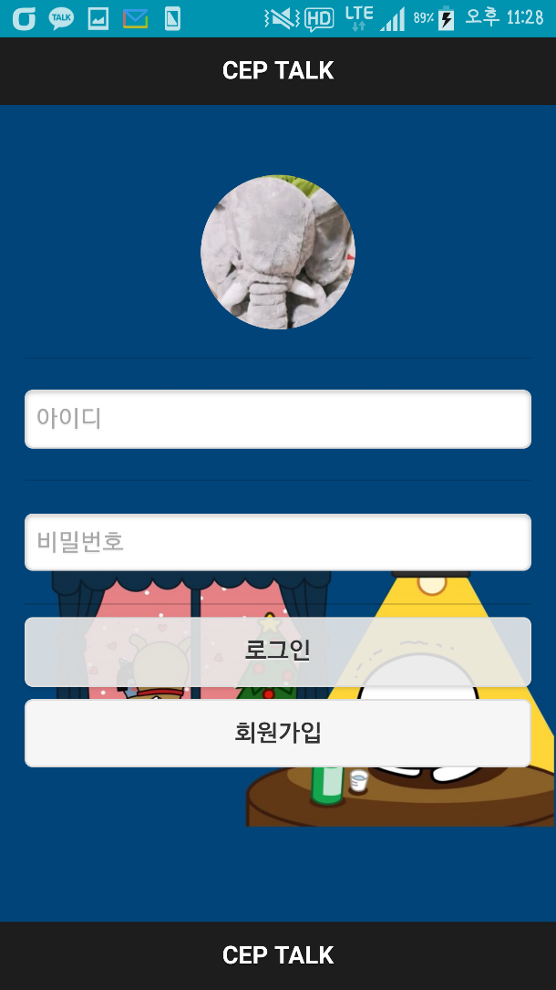
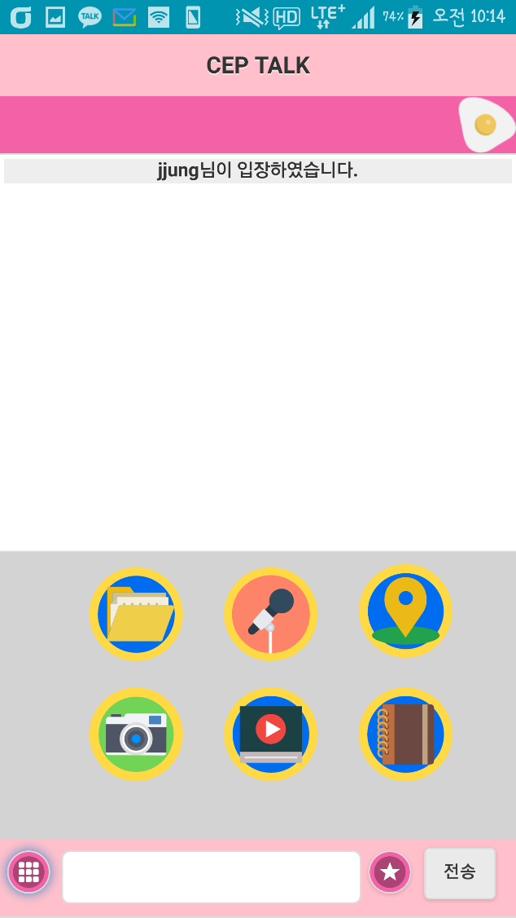
Improvement - UI
<로딩 화면 & 로그인 UI>
<채팅창 UI>

Slide 4
전체 구현 사항
Improvement | Challenge
UI (jQuery mobile 사용) | 동영상 (김한설, 진연주)
 | 사진촬영 / 프로필변경 (진연주)
 | 녹음 (김한설, 최은선)
 | 연락처 (진연주)
 | 지도 (이정은, 진연주)
 | 날씨 (김한설, 최은선)
 | 백버튼 (김한설)
 | Etc

Slide 5
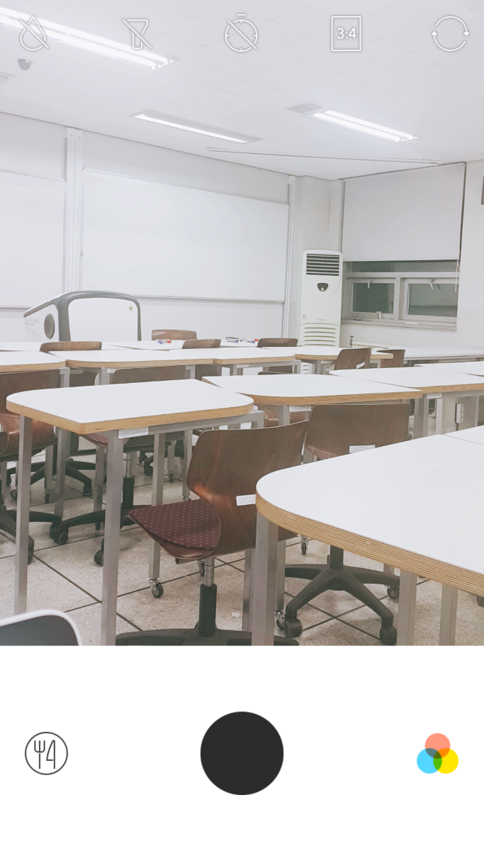

Challenge – Camera
플러그인 추가
cordova plugin add cordova-plugin-camera
(2) navigator.camera.getPicture(onSuccess { //사진 설정 (타입,퀄리티,크기)
});
function onSuccess(imageURL) { uploadImage(imageURL);

Slide 6
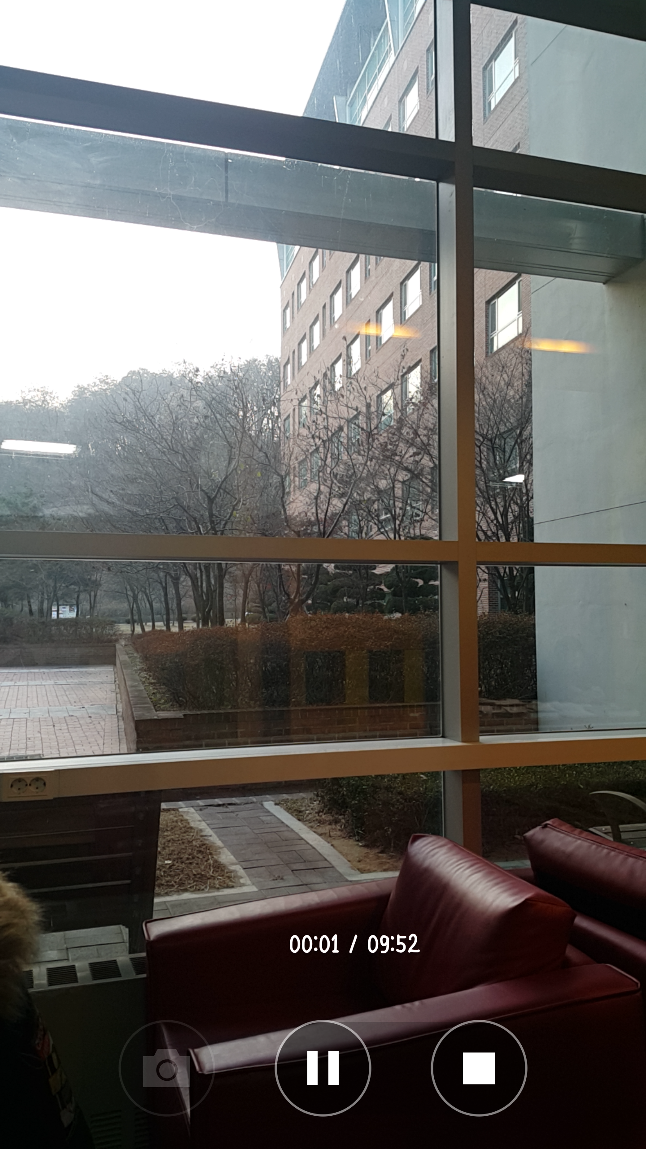
Challenge – vedio
플러그인 추가
cordova plugin add cordova-media-capture
navigator.device.capture.captureVideo(onSuccess { limit: 1,
destinationType: Camera.DestinationType.DATA_URI, duration: 10});
function onSuccess(mediaFiles) {
var i, path;
var len=mediaFiles.length; uploadVideo(mediaFiles[0].fullPath);

Slide 7
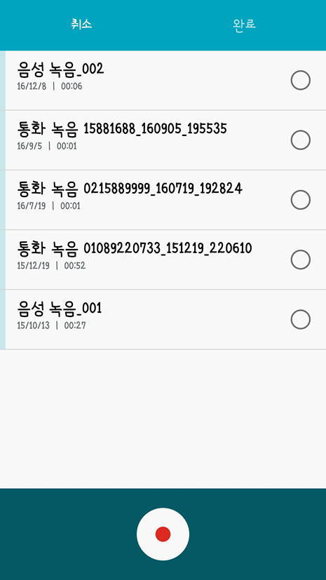
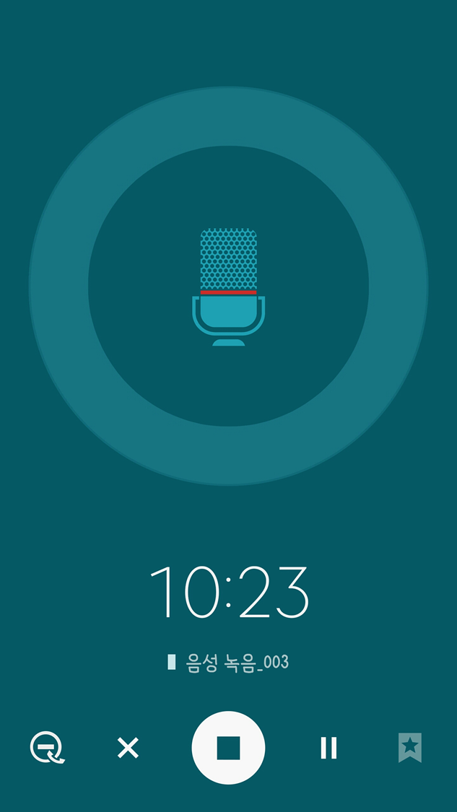
Challenge – Audio
navigator.device.capture.captureAudio(onSuccess options);
function onSuccess(mediaFiles) { var i, path, len;
for (i = 0, len = mediaFiles.length; i < len; i += 1) { path = mediaFiles[i].fullPath;
}
uploadAudio(path);

Slide 8
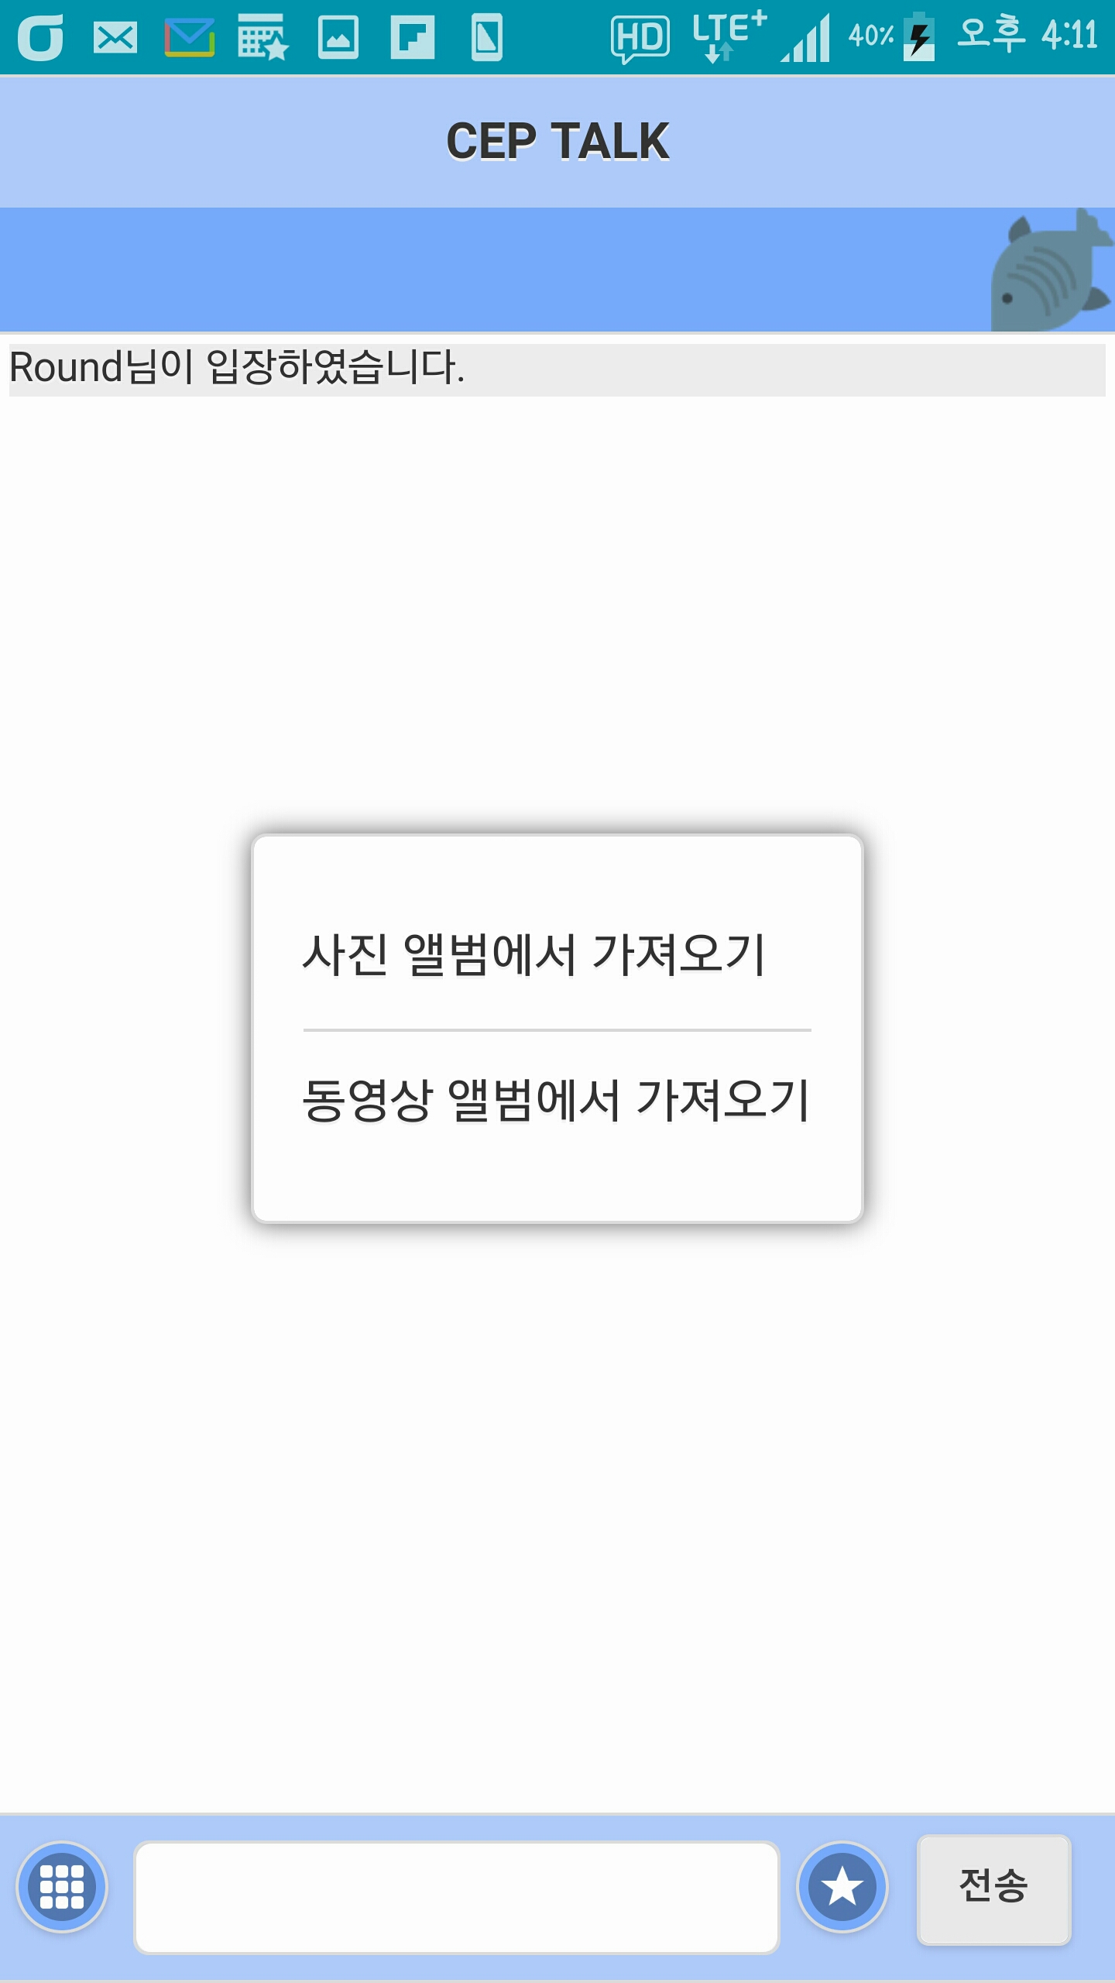
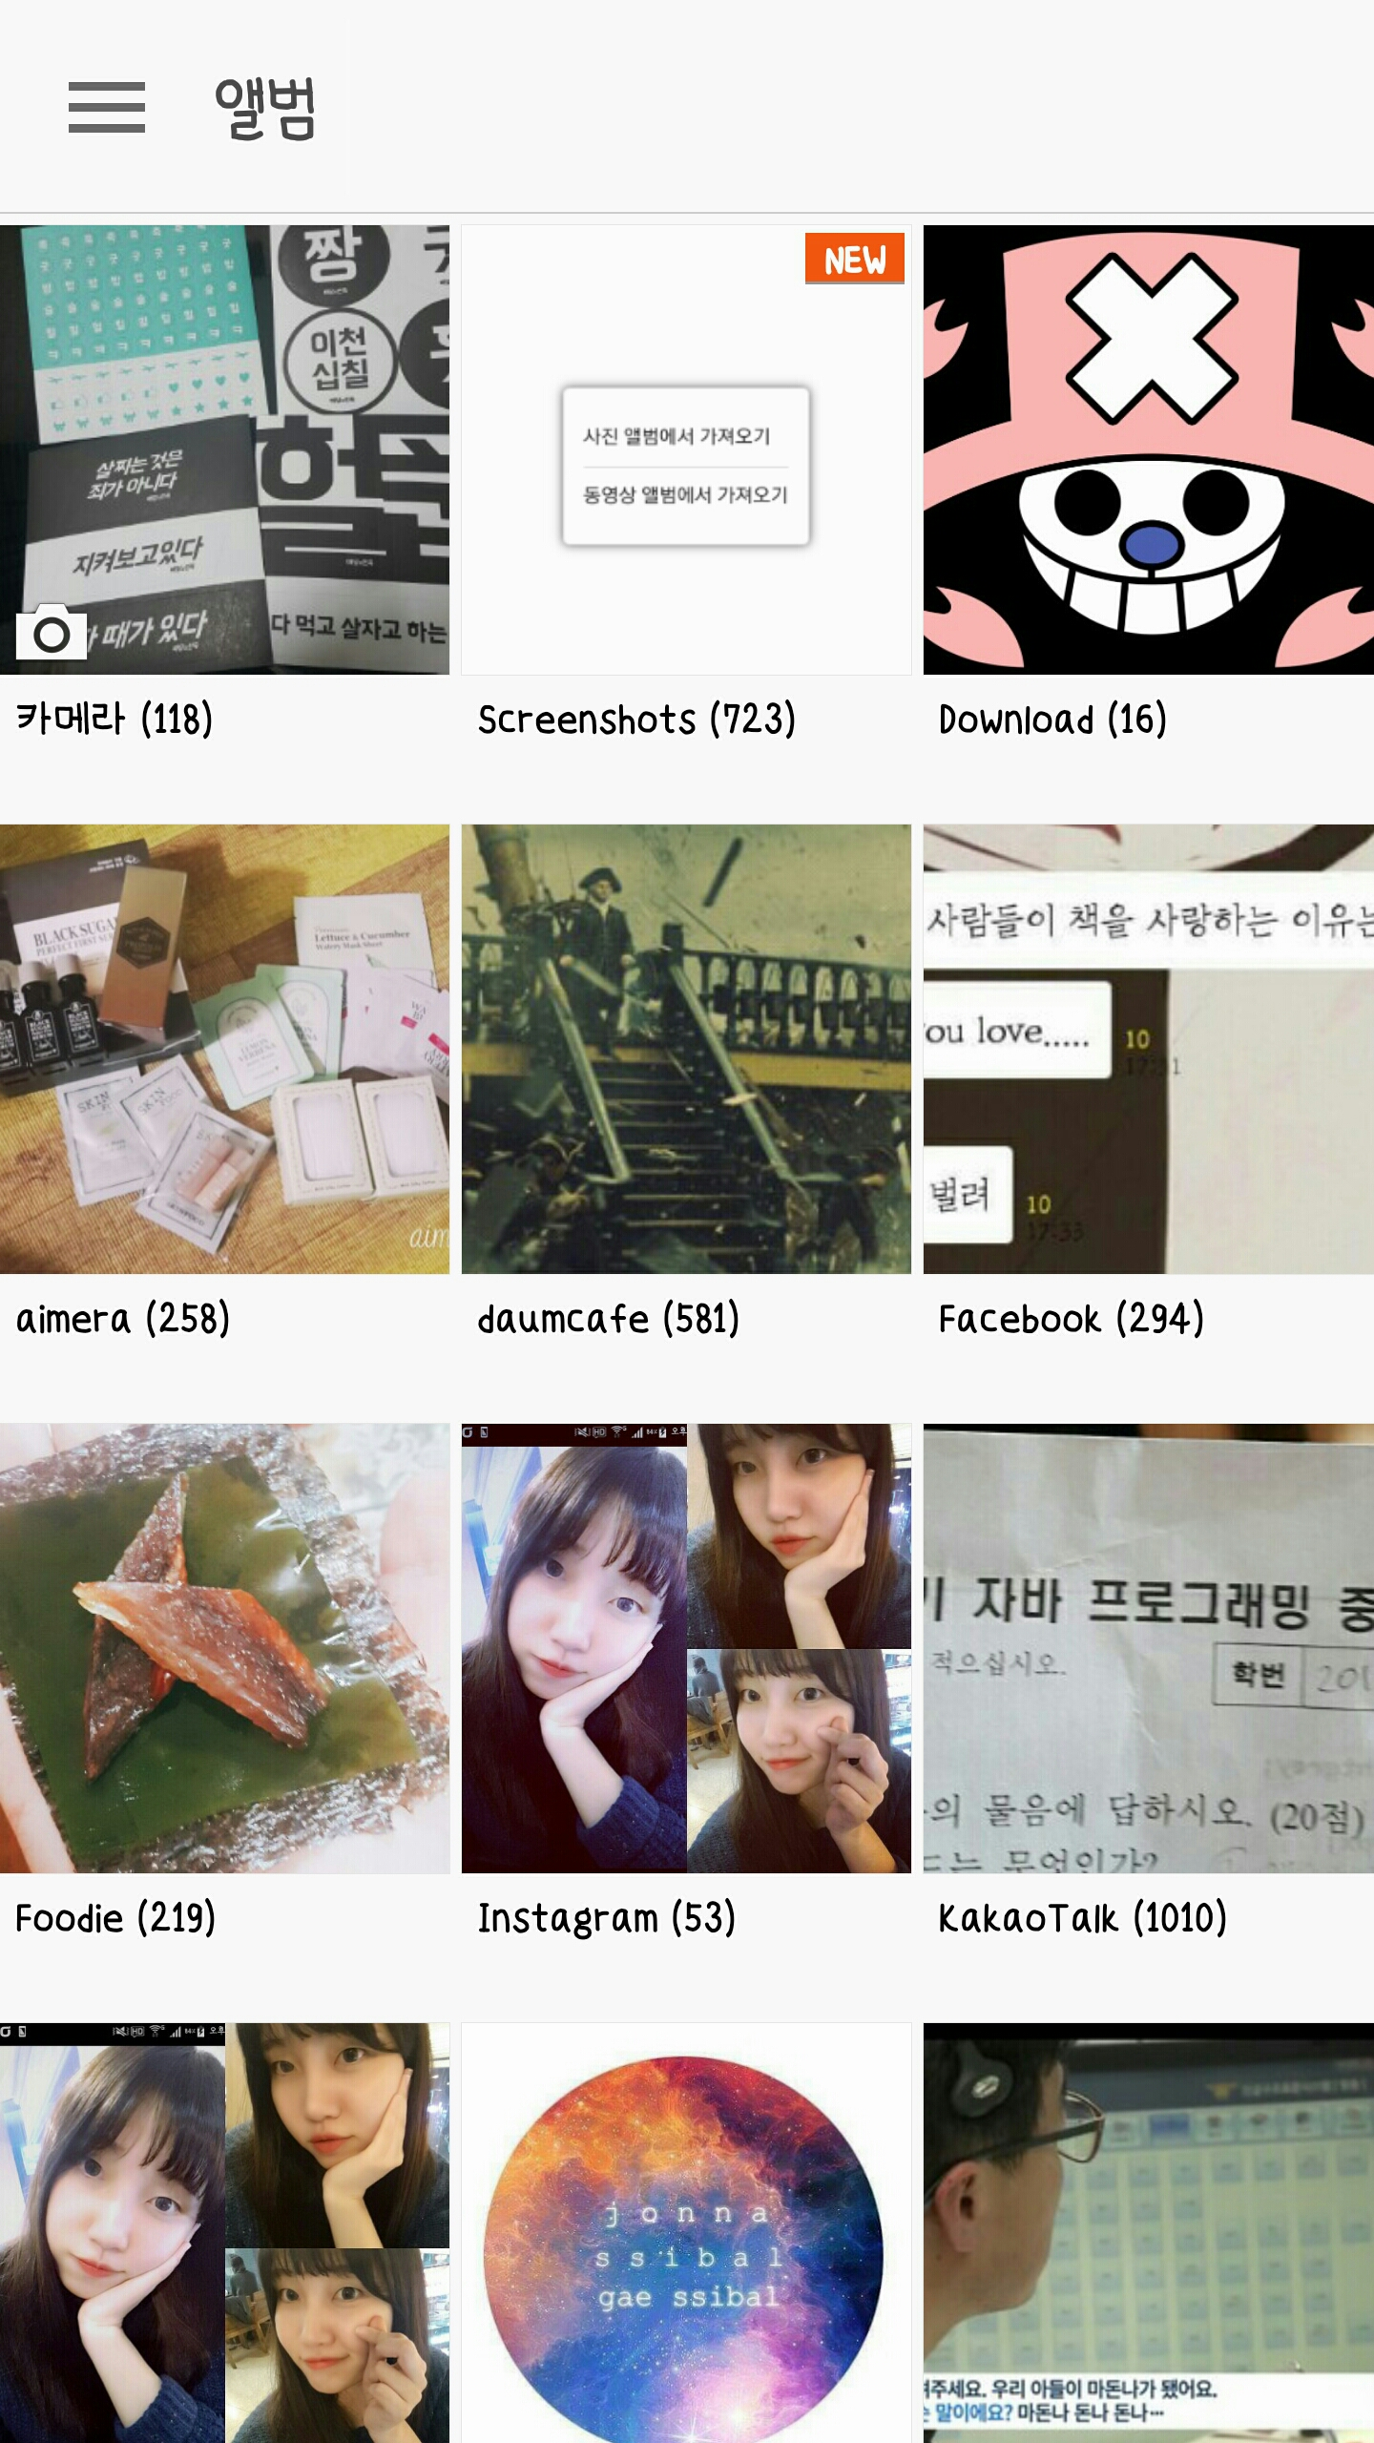
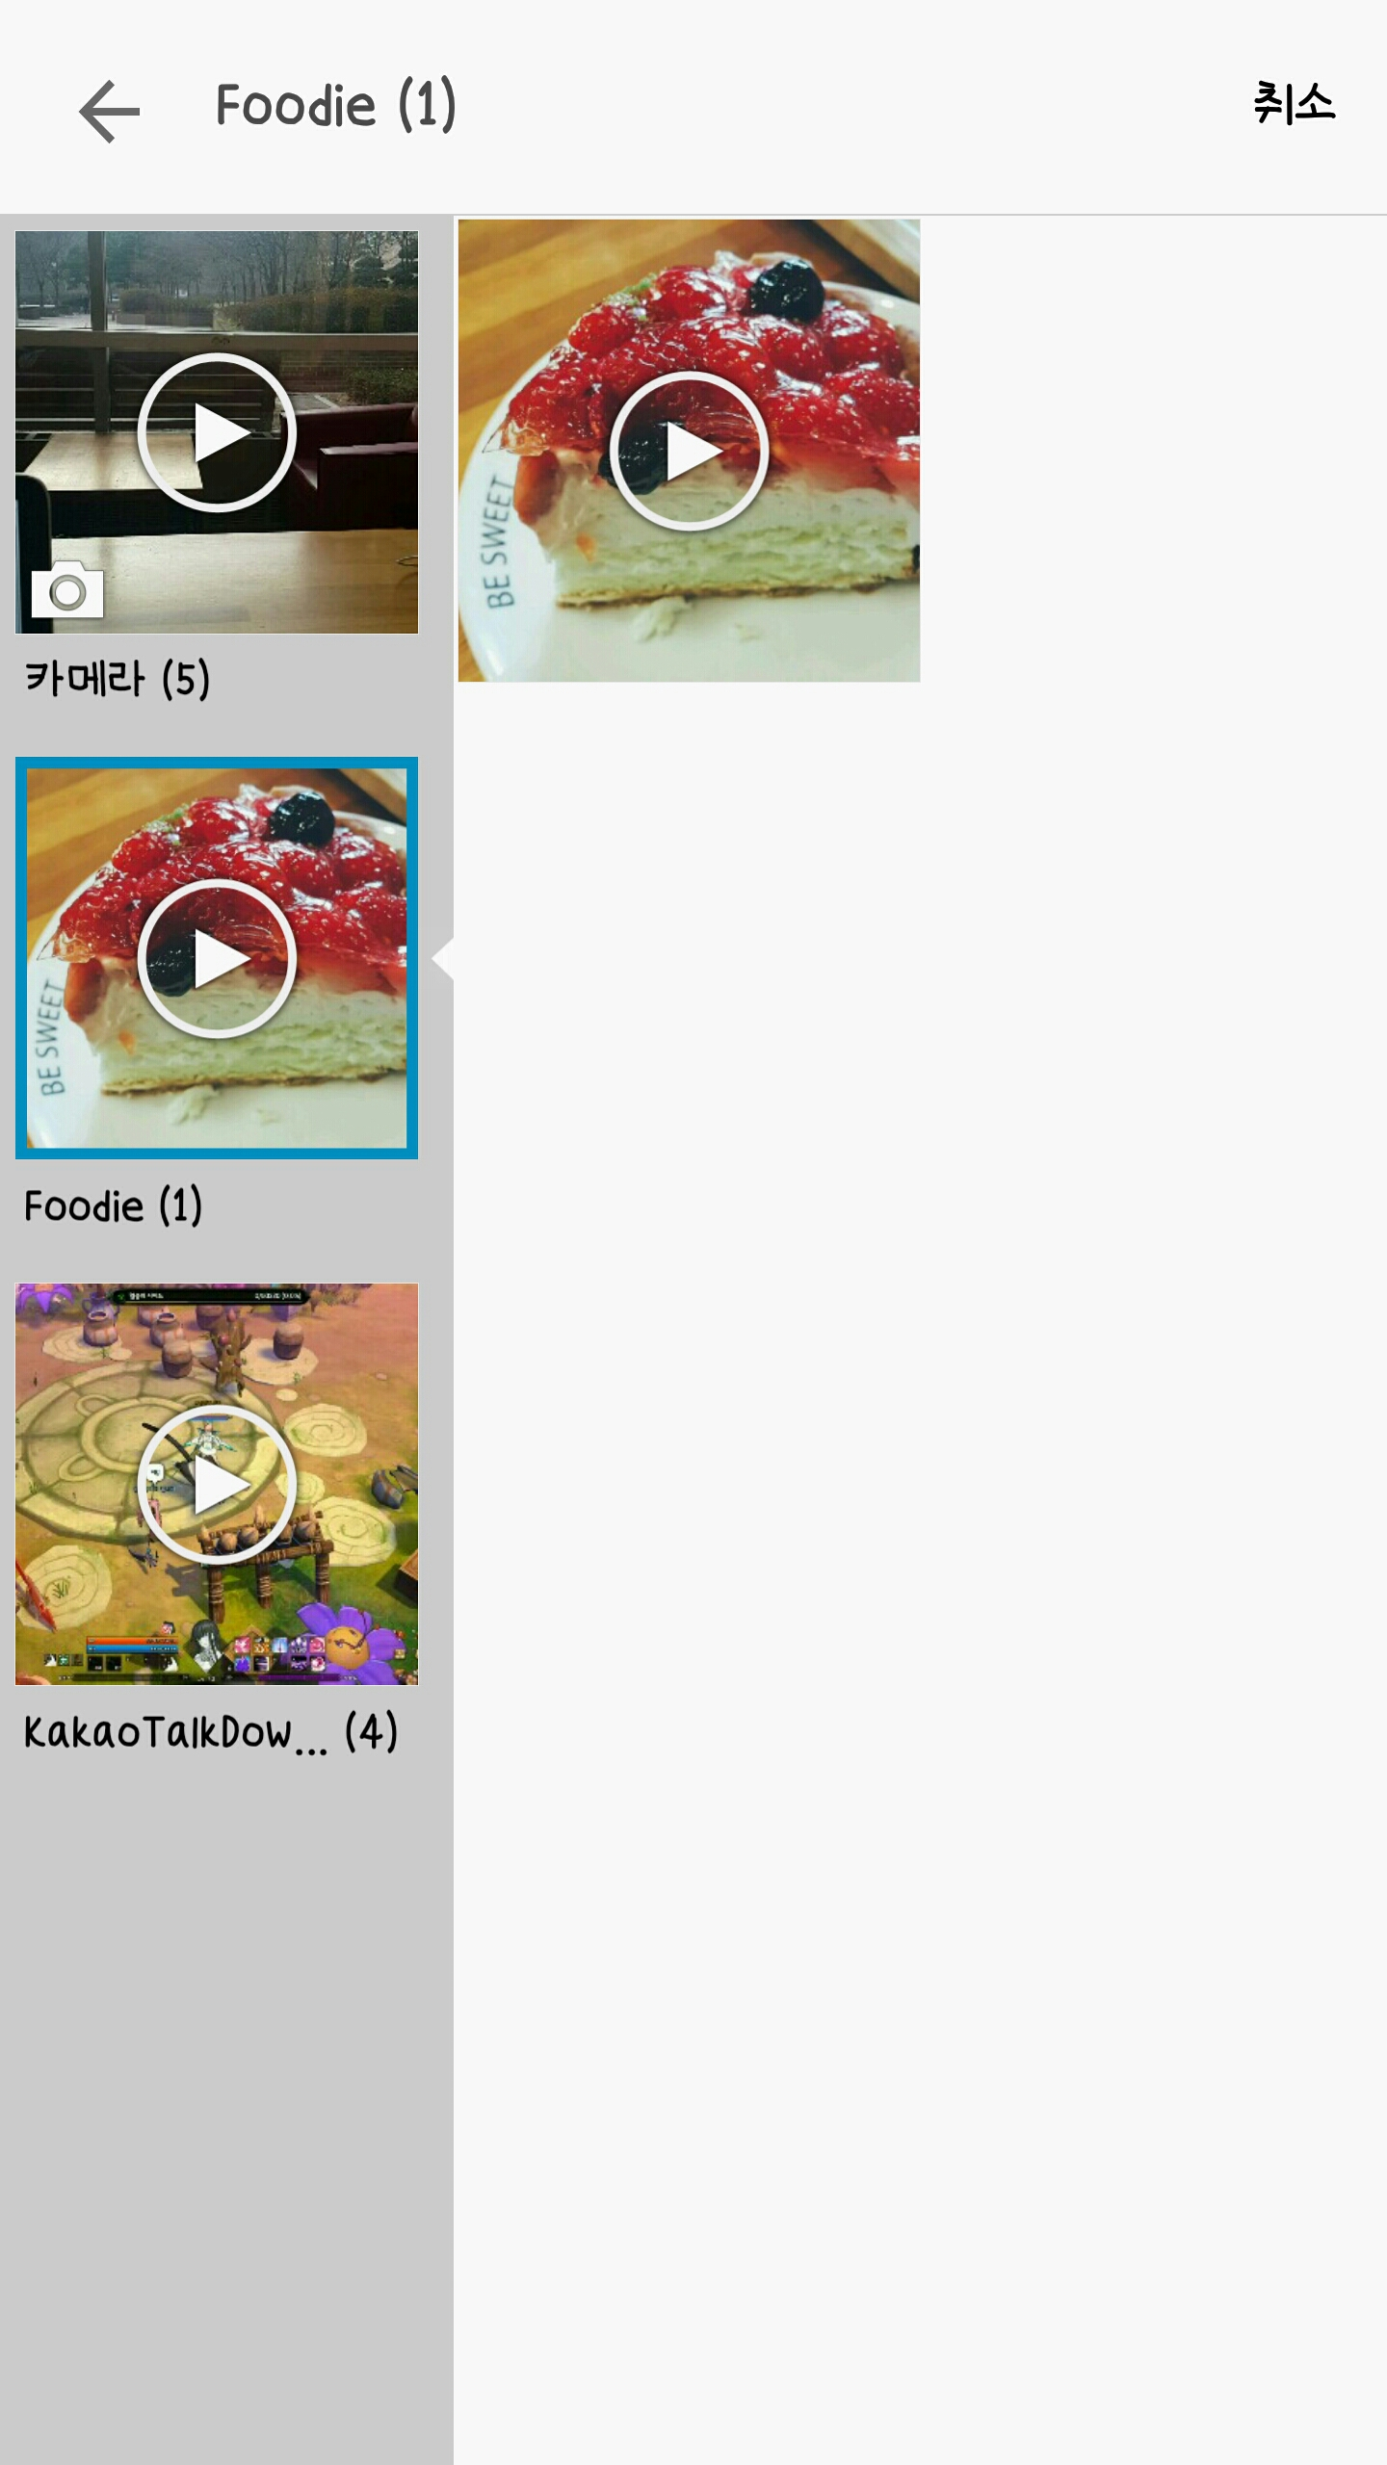
Challenge – 갤러리에 가져오기
navigator.camera.getPicture(onSuccess, {
destinationType: Camera.DestinationType.FILE_URL, sourceType: Camera.PictureSourceType.PHOTOLIBRARY, mediaType: Camera.MediaType.파일타입
});
function onSuccess(imageData){ upload파일타입(imageData);

Slide 9
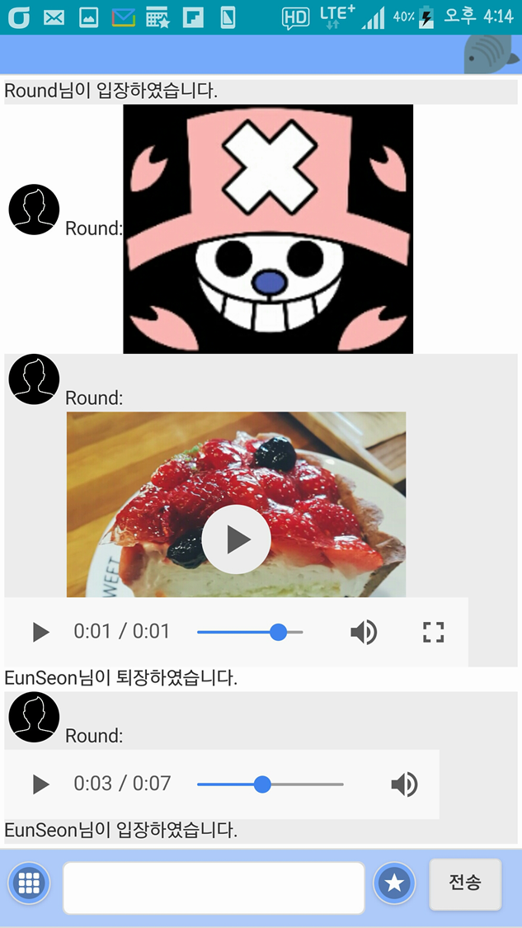
Challenge – 파일 전송
플러그인 추가
cordova plugin add cordova-plugin-file-transfer
(2) var options=new FileUploadOptions();
options.fileKey="file"; options.fileName=mediaFiles.substr(mediaFiles.lastIndexOf('/')+1); options.mimeType=" 파일타입 ";
options.params={'nickname':nickname};
function success(message){};
function fail(error){};
var ft=new FileTransfer(); ft.upload(mediaFiles,encodeURI('http://202.31.200.143/function'),success,fail,options);

Slide 10

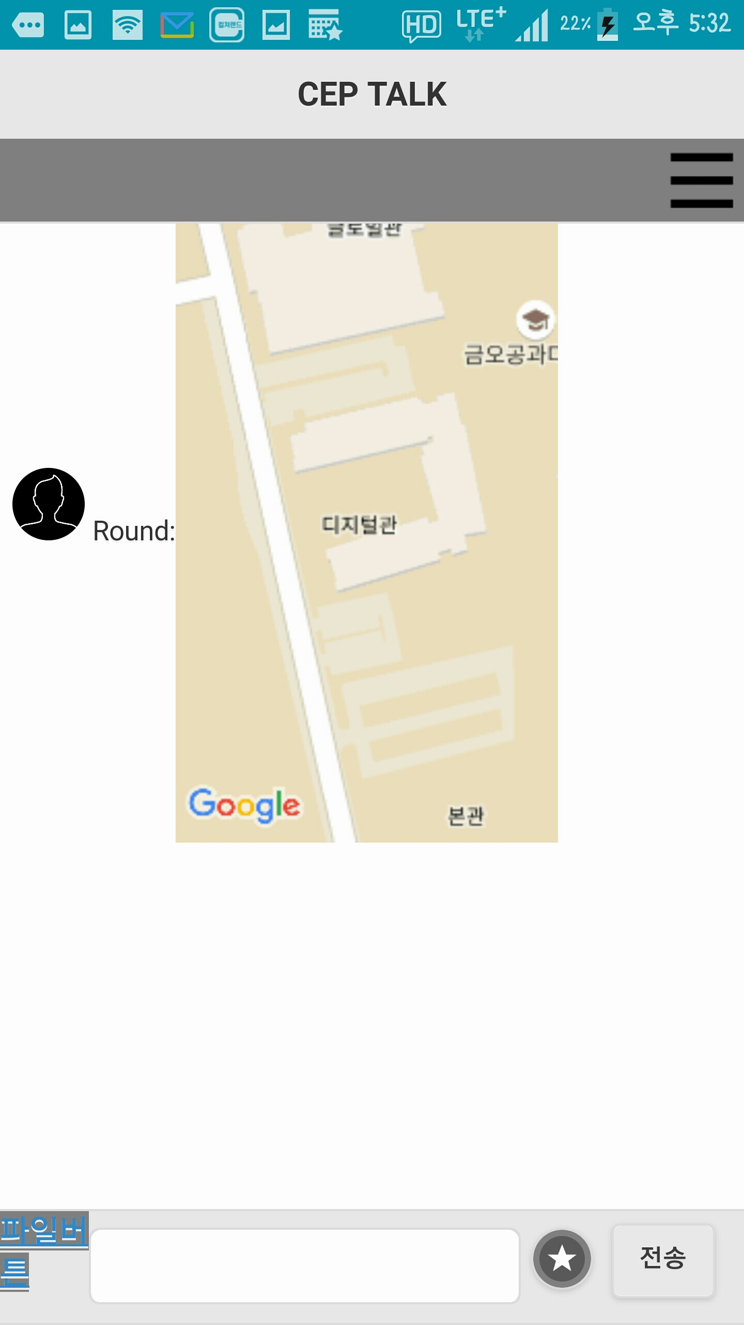
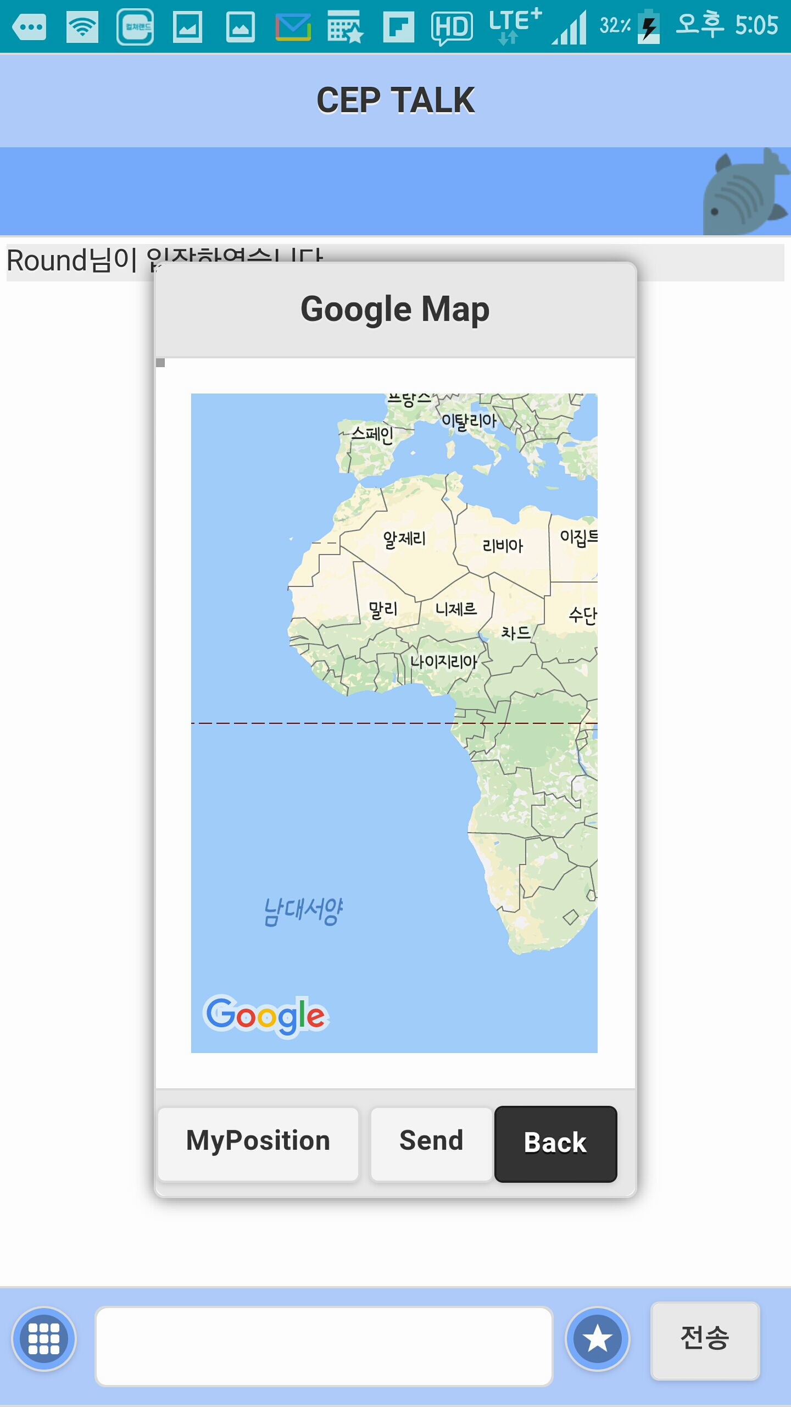
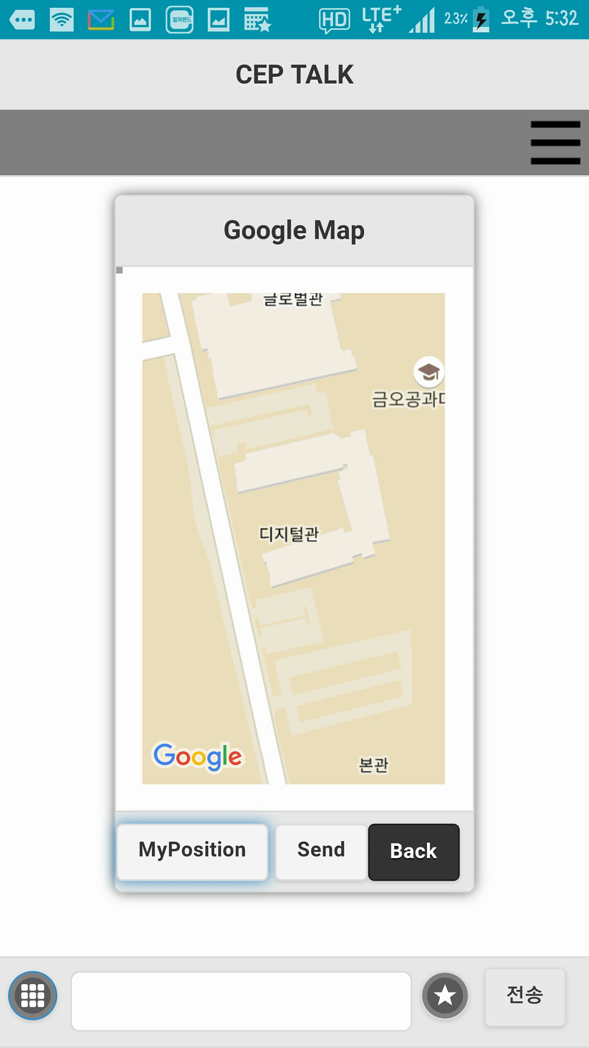
Challenge - Map
map = plugin.google.maps.Map.getMap(div);
map.addEventListener(plugin.google.maps.event.MAP_READY, onMapReady);
navigator.geolocation.getCurrentPosition(); map.animateCamera({ target:{lat:position.coords.latitude,lng:position.coords.longitude},
$('#sendMap').on('click',function(){ map.toDataURL(function(imageData) { uploadImage(imageData);

Slide 11
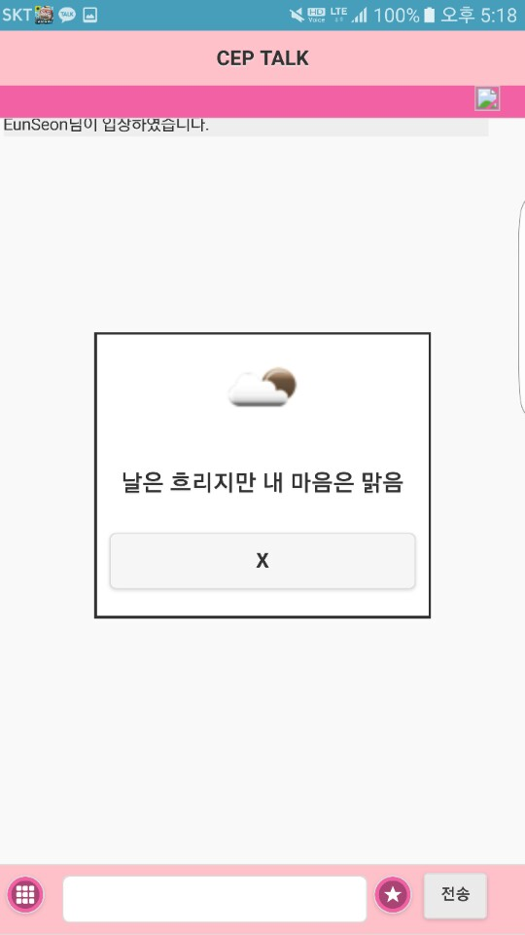

Challenge - Weather
navigator.geolocation.getCurrentPosition() //현재 위치를 받음.
var weather = 'http://api.openweathermap.org/data/2.5/forecast?lat='+latitude+'&lon='+longitude+'&units=metric&appid='+OpenWeatherAppKey;//내가 위치한 곳의 날씨를 json형식으로 저장.
var weather = data.list[0].weather[0].icon //아이콘 코드
if(weather == "01d" || weather == "01n")
$("#text").text("오늘은 데이트가기 좋은 날씨~~!");
….
….

Slide 12
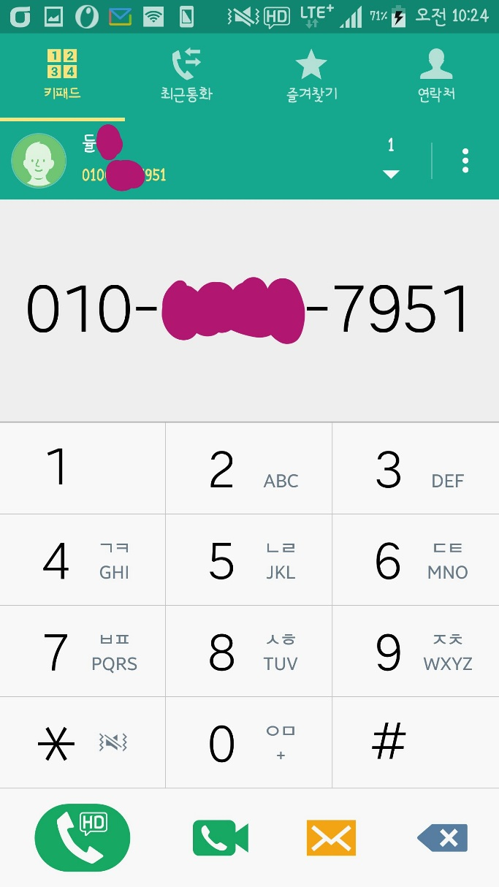
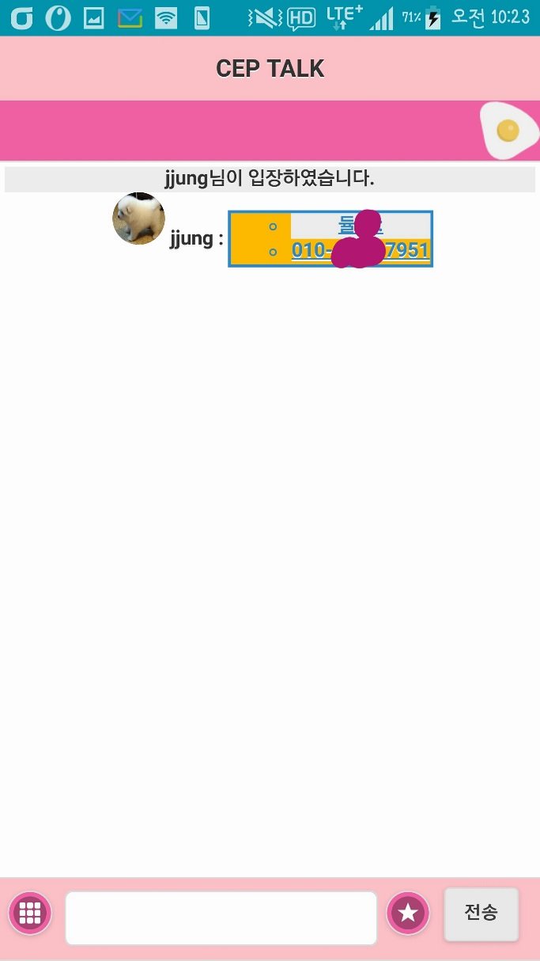
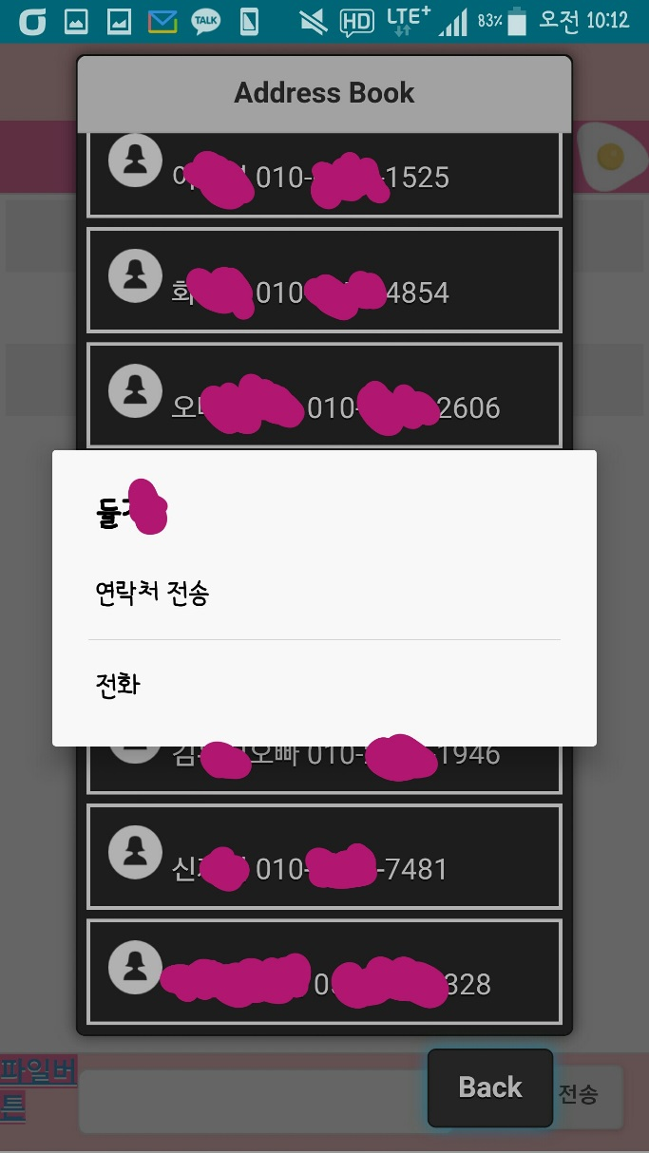
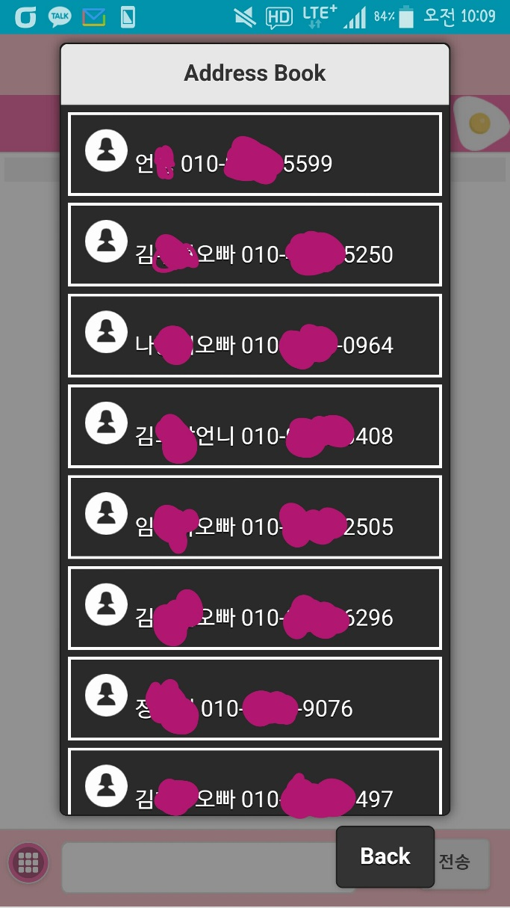
Challenge – Contacts
플러그인 추가
cordova plugin add cordova-plugin-contacts
(2) navigator.contactsPhoneNumbers.list();
var list= document.getElementById("contacts");
$(list).empty();
for(var i = 0; i < contacts.length; i++) { $(list).append('<li id="address'+i+'"><img src="img/user.png"/>'+ contacts[i].displayName+" "+ contacts[i].phoneNumbers[0].number+'</li>');
cordova.plugins.dialogList(contactsSuccess,contactsError,contacts[i].displayName,["연락처 전송","전화"]);
if(index == 0){ $('#messages'). append (…… //채팅창에 append
else{ window.open("tel:"+contact.phoneNumbers[0].number);

Slide 13
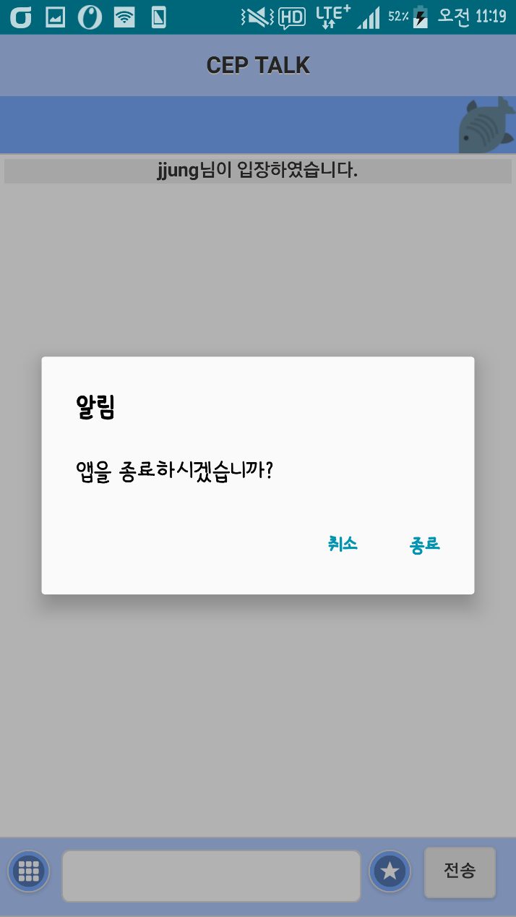
Challenge - Backbutton
플러그인 추가
cordova plugin add cordova-plugin-dialogs
(2) navigator.notification.confirm(‘앱을 종료하시겠습니까?’
, onConfirm, ’알림’,’종료,취소‘);
navigator.notification.beep(1);
function onConfirm(buttonIndex){
if(buttonIndex == 1){
navigator.app.exitApp();
}

Slide 14
Challenge - etc
1. splashscreen
플러그인 추가
cordova plugin add cordova-plugin-splashscreen
(2) navigator.splashscreen.hide()

Slide 15
Challenge - etc
2. Battery : 배터리의 상태가 var now=5; 퍼센트 이하로 떨어질 시
추가 기능 버튼 비활성화
플러그인 추가
cordova plugin add cordova-plugin-battery-status
(2) addEventListener(“batterystatus’
if(status.level<now){
var fileBtn = document.getElementById("file");
fileBtn.className = "ui-state-disabled"; //비활성화

Slide 16
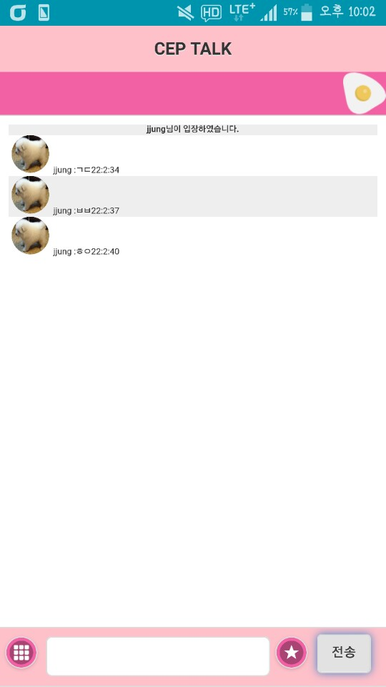
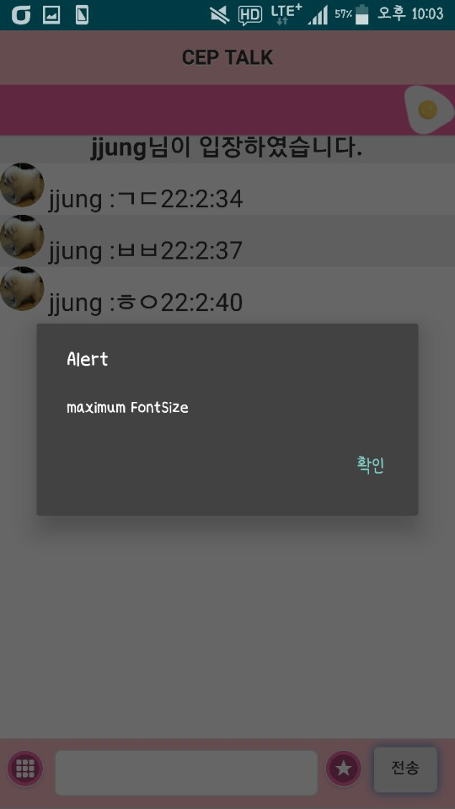
Challenge - etc
3. Volumekey로 textsize 조절
document.addEventListener
('volumeupbutton',this.textSizeUp.bind(this));
document.addEventListener
('volumedownbutton',this.textSizeDown.bind(this));
<FontSize 조절 화면 & 최대크기 알림창>

Slide 17
Challenge - etc
4. Vibration : 입장/퇴장 알림 진동
플러그인 추가
cordova plugin add cordova-plugin-vibration
(2) navigator.vibrate(1000);//1초동안 진동
5. Sensor : 휴대폰 화면이 바닥을 향하게 뒤집으면 입장/퇴장 알림 진동 중지
플러그인 추가
cordova plugin add cordova-plugin-device-motion
(2) navigator.accelerometer.getCurrentAcceleration();
if(accekeration.z > -9.6){
}

Slide 18
DEMO

Slide 19
질문 있으신가요?

